Slide 1
3 线性映射

Slide 2
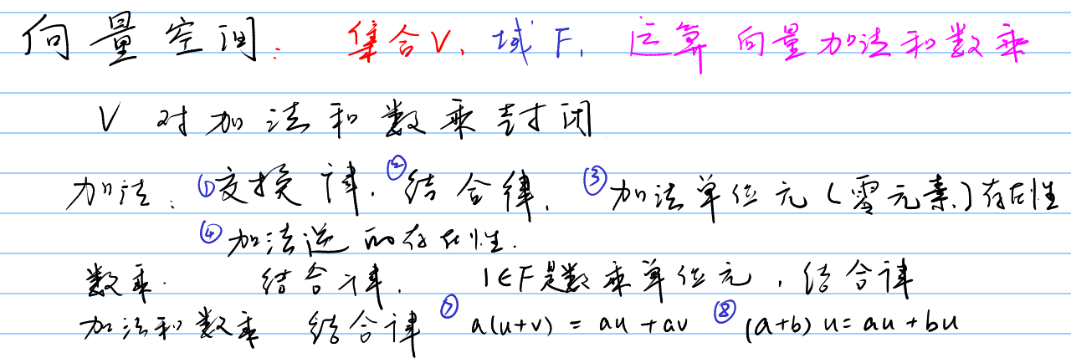
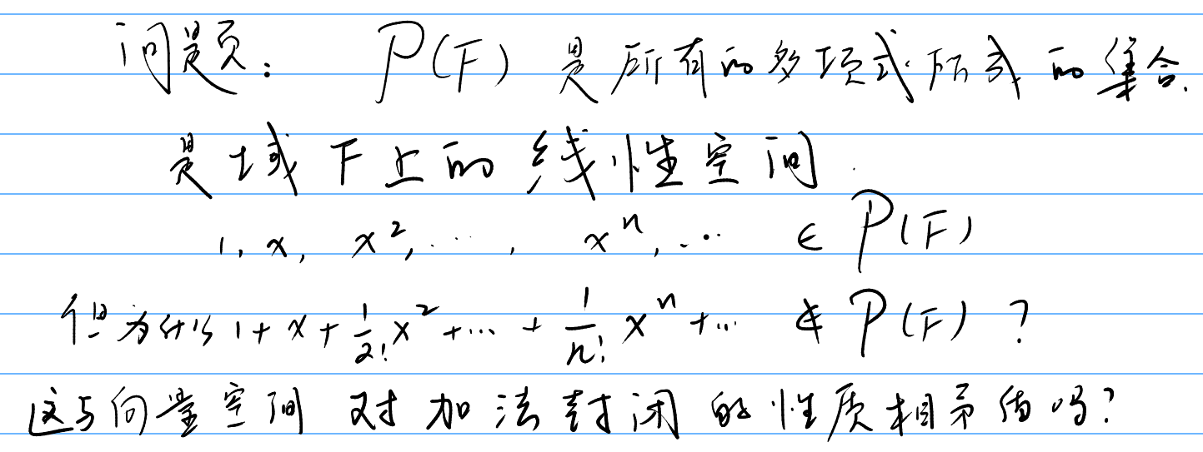
复习向量空间定义的几个要点

Slide 3
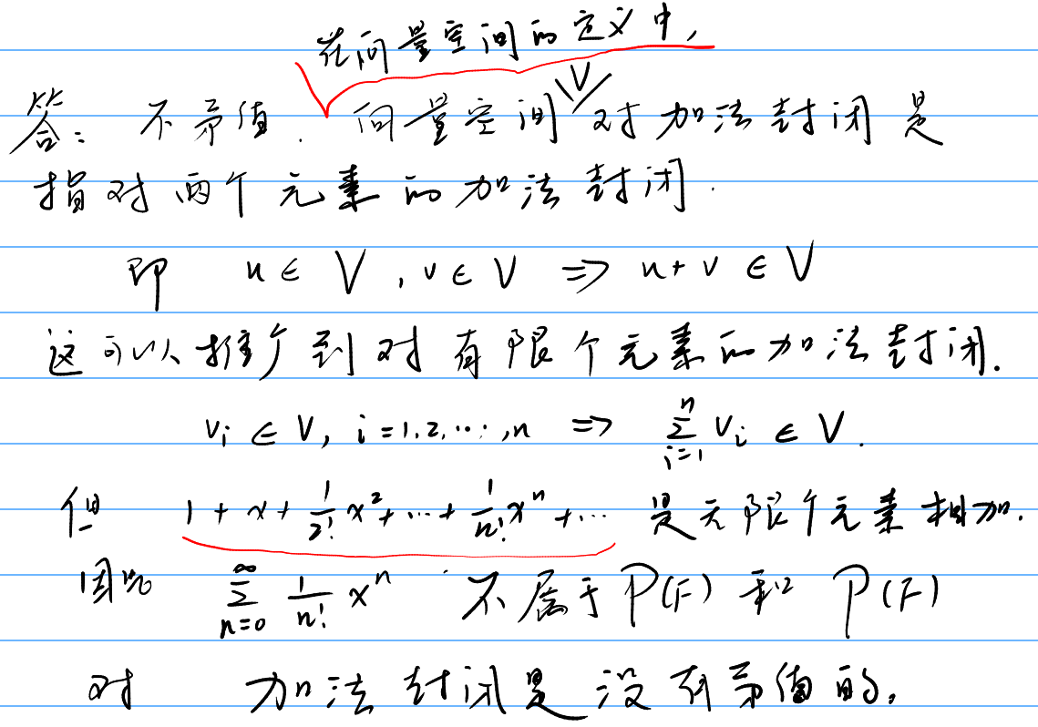
回答上一页中的问题

Slide 4
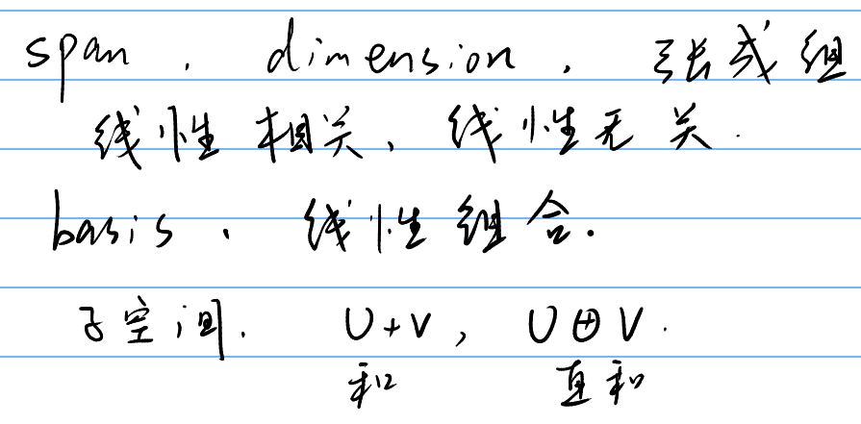
向量空间设计的的一些概念

Slide 5
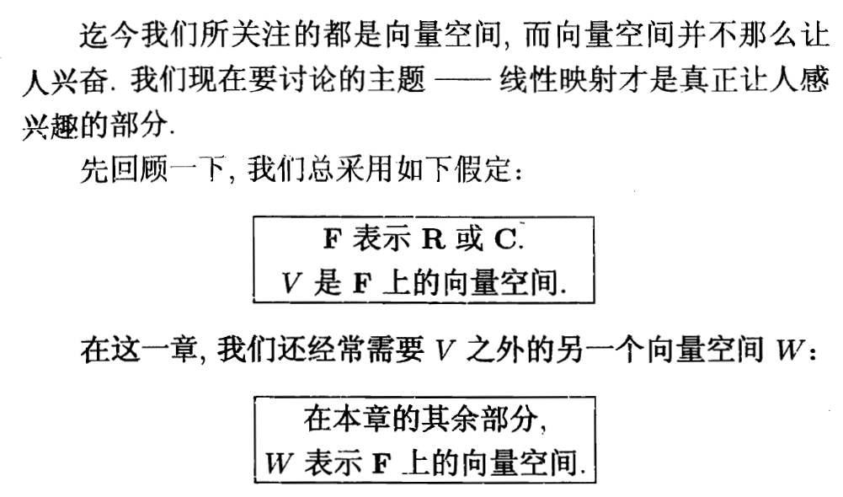

Slide 6
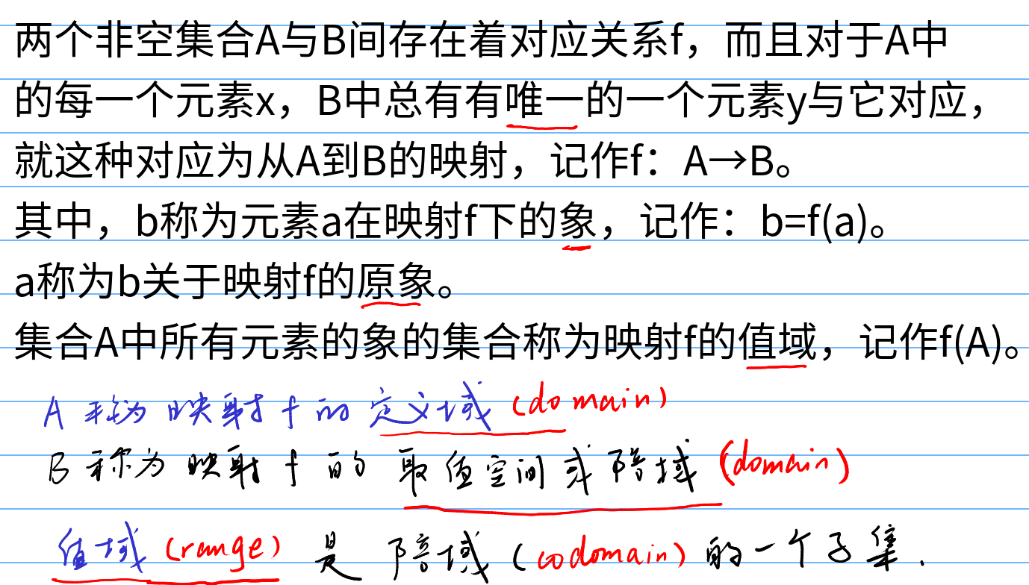
映射(mapping 或者 map)
range 和 codomain, 大家可以读
https://blog.csdn.net/roguck/article/details/16879761

Slide 7

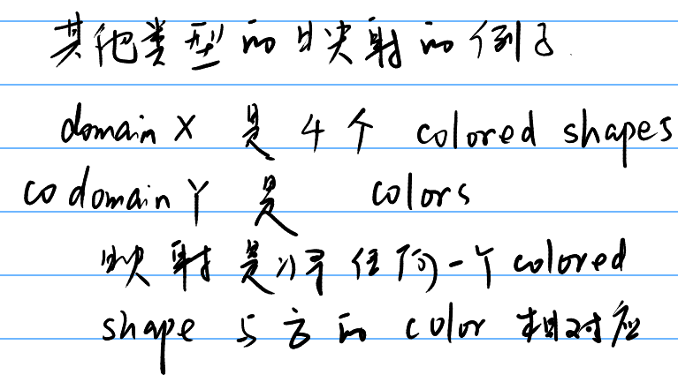
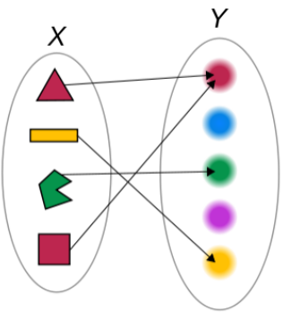
映射的例子

Slide 8
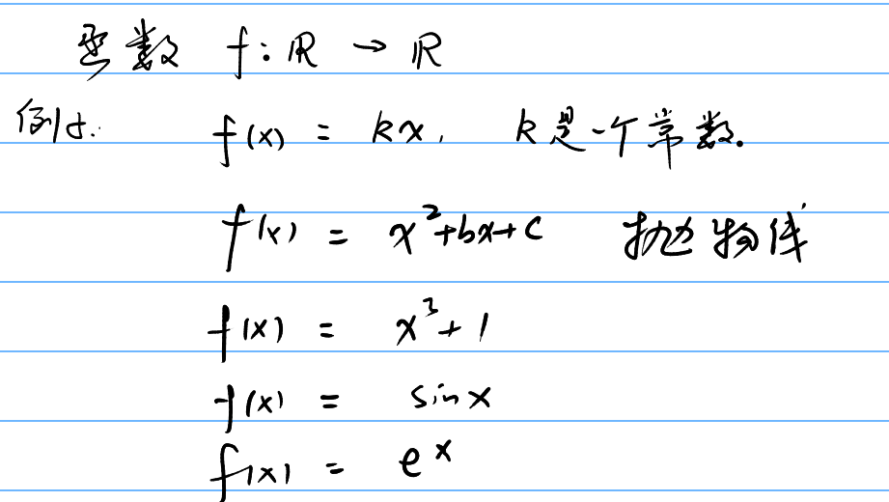




Slide 9






Slide 10
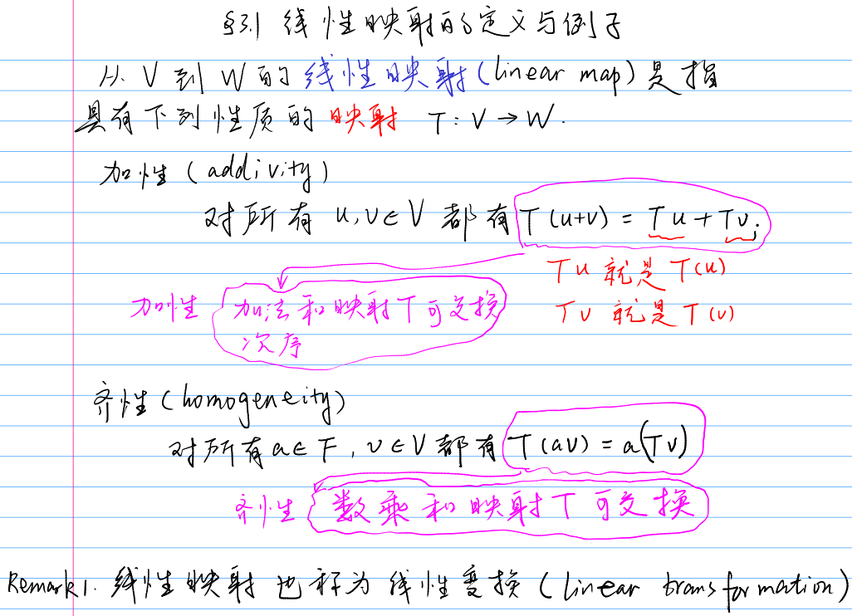

Slide 11
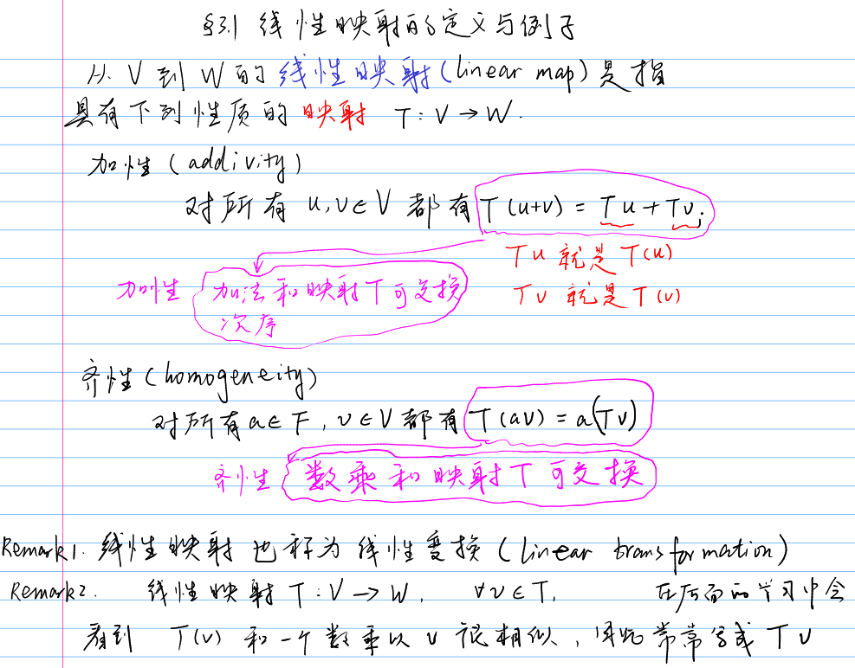

Slide 12
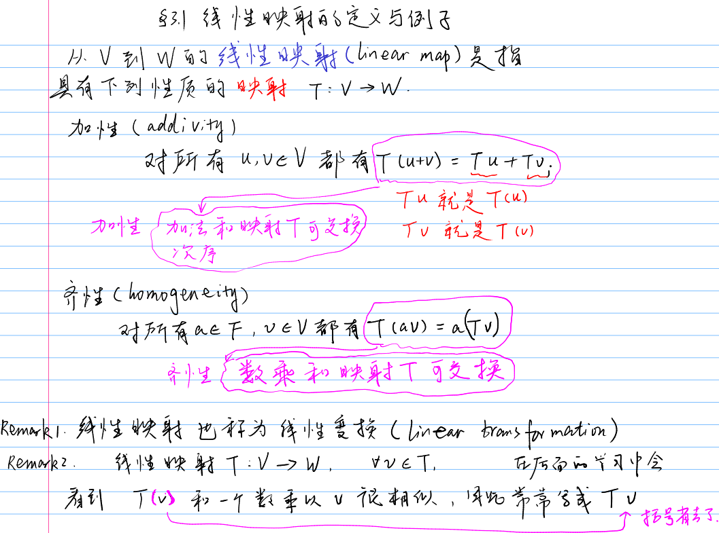

Slide 13
线性映射的例子
请打开 lectureLA6-1.xoj.pdf

Slide 14


作业

Slide 15
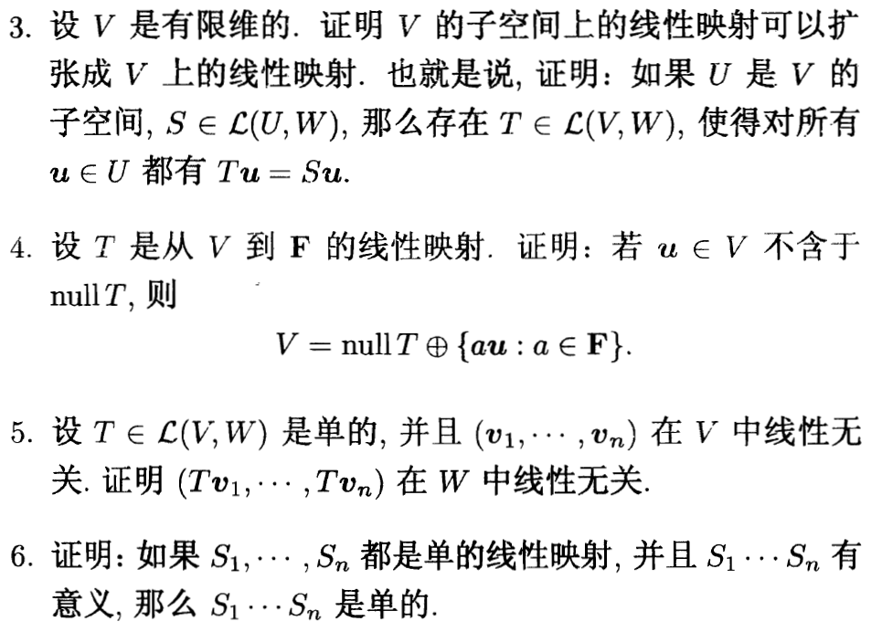
作业

